Slide 1
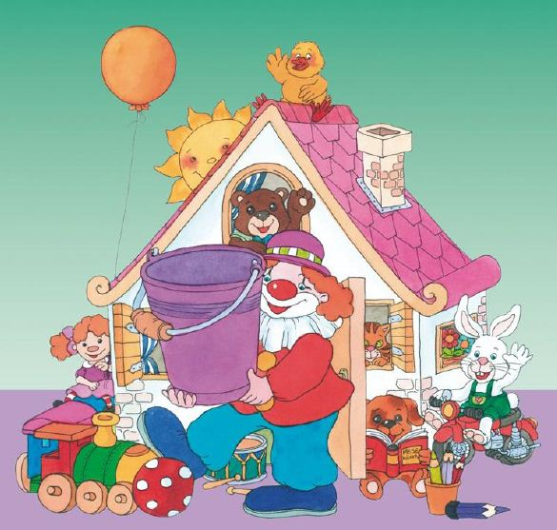
45.Ez a heti utolsó ☺

Slide 4
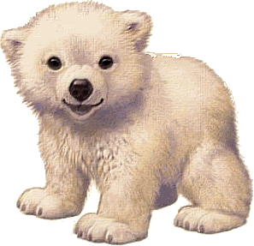
Gratulálok! Ügyesek voltatok!Szép hétvégét kíván Melinda néni ☺

